Slide 1

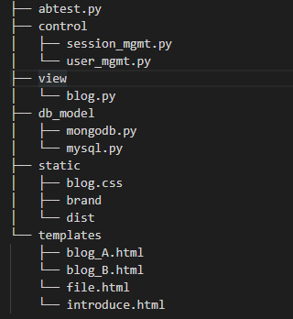
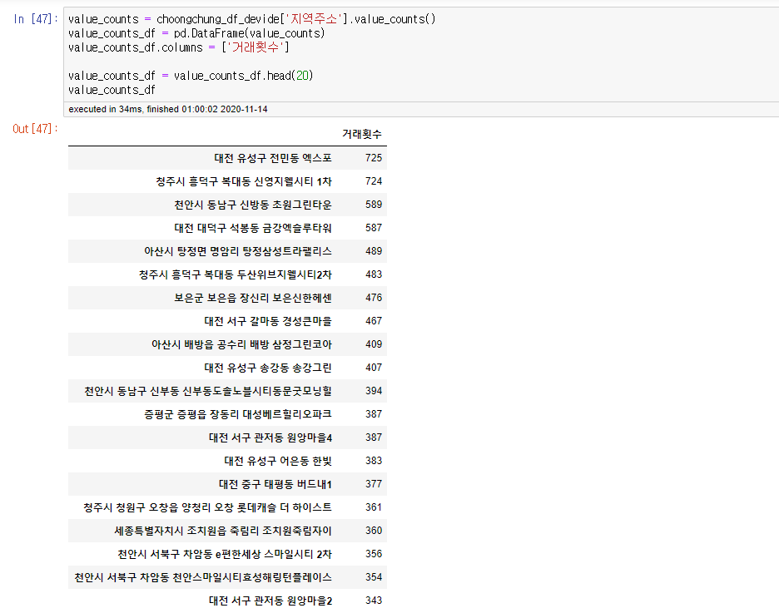
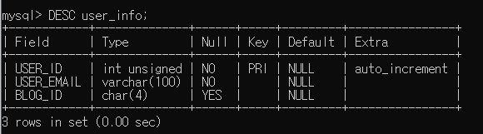
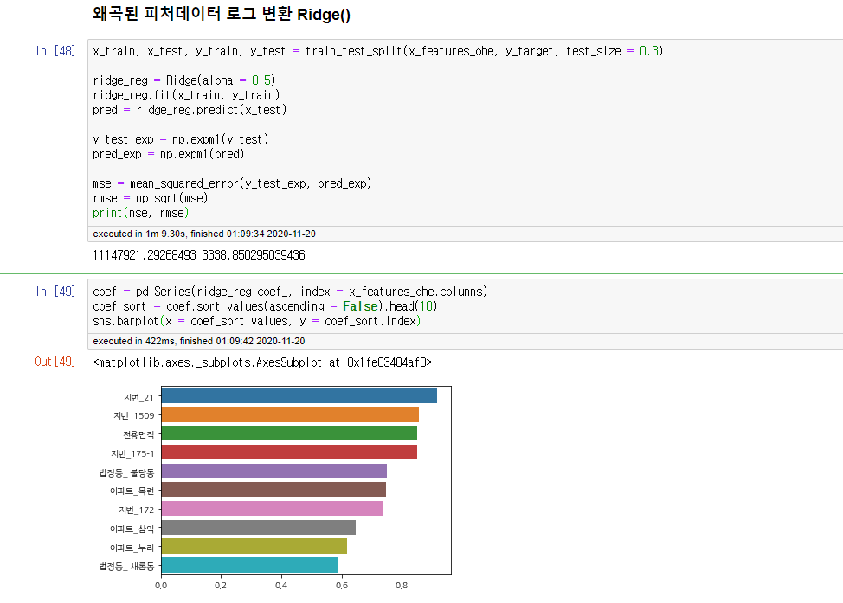
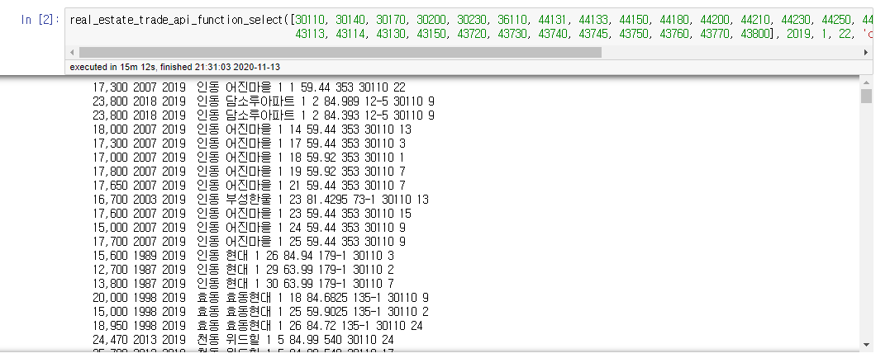
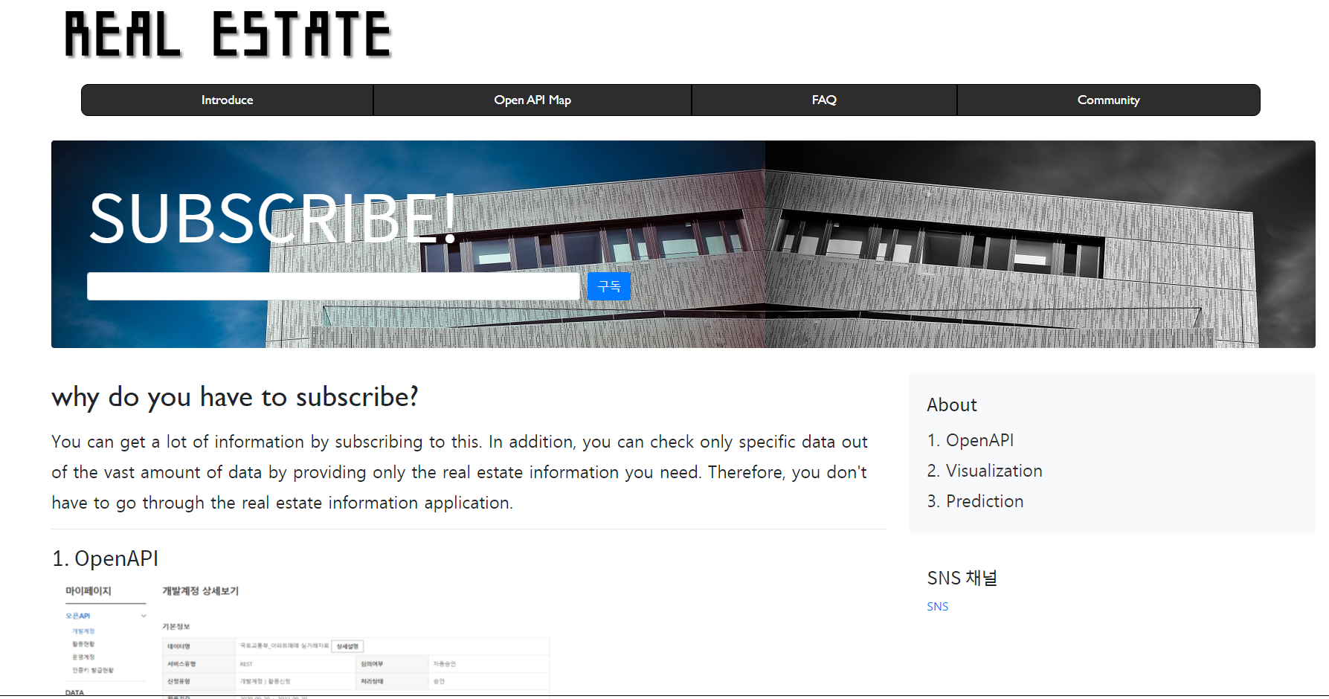
부동산 정보 제공 서비스 개발
공주대학교 산업시스템공학과 최현제, 김윤환
지도 교수 박동진
요약
기존의 부동산 어플리케이션은 다수의 이용자들을 위해 유저 인터페이스 기반으로 부동산 정보 제공을 한다. 하지만 이것은 통일 된 정보 항목을 제공하여 이용자 개개인이 필요로 하는 정보의 모든 요구를 충족시킬 수 없고 각 어플리케이션마다 인터페이스 조작이 다르기 때문에 조작을 익혀야 한다는 단점이 있다. 이러한 부동산 어플리케이션의 두 가지 단점을 해결하고자 해당 프로젝트를 기획하였다. 임의의 고객이 특정 요구에 대한 상황을 시뮬레이션 하며 해당 프로젝트를 기획하였다.
개발 환경
프로젝트의 이슈사항 및 해결책
- IDE : Anaconda3 Jupyter Notebook 6.0.3, VSCODE
1.51.1
- Language : Python 3.8.3
- Front End : HTML5, CSS3, JS
- Library : Pandas, Plotly, Sklearn, Flask
- Database : MySQL 8.0.21, MongoDB 4.4.1
- 배포 : ngrox
→ LinearRegression() 모델을 사용하여 다중 선형 회귀분석을 실시한 결과 MAE와 RMSE의 평가지표가 아주 큰 숫자가 나와 Value Type Error를 발생하였다. 이는 훈련데이터에 초점이 맞추어져 과적합이 발생 된 상황이었으며, Ridge와 Lasso같은 규제 모델을 사용하여 해결 할 수 있었다.
→ 이메일 구독 기능에 대한 수 차례 이슈가 발생하였다. 해당 기능에 대한 이슈를 해결하기 위해 라우팅 경로와 패스워드 재 지정으로 해결 할 수 있었다.
프로젝트 설계 및 분석
프로젝트 이후의 보완사항
→ Flask Structure (MVC Architecture) & SQL 스키마
→ 기존 데이터는 선형성을 띄는 필드가 층, 건축년도, 평수밖에 없었다. 기존의 데이터에 추가로 예측에 영향을 끼칠 수 있는 필드 데이터를 추가하여 회귀 평가지표를 줄여 나가야 할 것이다.
→ 웹사이트의 구성을 이메일 구독 기능 뿐만 아니라 설문지 폼 형식의 웹 페이지를 하나 만들어 고객이 요구하는 사항을 데이터베이스에 저장하는 방식으로 구성해야 할 것이다.
프로젝트의 결과
→ Open API XML 형식의 데이터 추출

